Slide 1
第3章
软件需求分析与建模

Slide 2

教学内容：
需求分析的任务和步骤
结构化分析与建模（数据流建模、实体-关系建模、功能建模、行为建模）
验证软件需求
基本要求：
了解：需求分析的任务和步骤
理解：结构化分析方法的指导原则；
掌握：结构化分析与建模的方法

Slide 3
3.1 需求分析
系统工程
需求分析是软件设计的基础，需求分析建造了软件处理的数据模型、功能模型和行为模型。
软件需求分析
软件设计
需求分析是开发者对待开发软件项目的“理解、分解与表达”的过程，指明系统必须实现什么的规格说明，而并非产品的设计、构造特征和方法，也就是说需求定义描述的是“系统要做什么”，而不是“系统如何做”。它是从逻辑上确定系统功能，并用图表和文字建立新系统的逻辑模型。

Slide 4
3.1.1 需求分析的任务和原则
需求分析的具体任务在于：确定对系统的综合需求，提出系统的逻辑模型，修正系统开发计划，快速建立软件原型。
通过对用户进行访谈和调研，获取和确定用户需求，并将需求分为功能需求、非功能需求两类需求。
(1) 功能性需求:
定义了系统做什么（描述系统必须支持的功能和过程）
(2) 非功能性需求（技术需求）:
定义了系统工作时的特性（描述操作环境和性能目标, 如：响应时间、平均无故障工作时间、自动恢复时间等）。

Slide 5
项目案例：基于本体知识库的循环经济系统决策技术研究的功能需求
数据输入及编辑
  项目经济和技术指标的输入、添加、修改和删除功能
查询及监测
  以行政级别、经济类型和经济名称、图形斑块等为单位的查询和分析比较；
评价及决策
  经济状况评价、环境状况评价、综合效益评价、质量评价等
系统维护
  数据库管理、网页管理、目录管理、用户管理、事件监视等

Slide 6
两类需求包括的主要需求内容举例
(1)功能：系统的工作内容、系统工作流程、系统如何修改与升级；
(2)性能：存储容量限制、执行速度、响应时间、吞吐量
(3)环境：机型、外设、接口、地点、分布、操作系统、网络、数据库；
(4)界面：有和其它系统的输入与输出、界面风格要求；
(5)用户或人的因素:理解/使用系统的难度、错误操作的可能性；
(6)文档：文档类型和种类、使用对象；
(7)数据：输入/输出数据的格式、数据的准确性和精度、数据量、数据需保持的时间；

Slide 7
(8)资源：软件运行时所需的数据、软件、内存空间等，软件开发、维护所需的人力、支撑软件、开发设备等。
(9)安全保密：对访问系统或系统信息的控制、隔离用户之间的数据、用户程序与其它程序间的处理、系统隔离与系统备份要求；
(10)软件成本消耗与开发进度：开发的时间规定、软硬件投资有无限制；
(11)质量保证：系统的可靠性要求、系统是否要监测和隔离错误、规定系统平均出错时间、出错后重启系统允许的时间、维护是否包括对系统的改进、系统的可移植性。
(12)各种计划、单据和报表的处理：计划单据和报表都是信息的载体，实质上是进一步落实现行系统的数据收集、整理、输入、存储、处理、输出等各个环节，从而得到完整的信息流程。

Slide 8
需求分析的原则：
1、详细了解用户的业务及目标,充分理解用户对功能和质量的要求。
2、运用合适的方法、模型和工具，正确的、完整的、清晰的表示可理解的问题信息域、定义软件将完成的功能和软件的主要行为。
3、能够对问题进行分解和不断细化，建立问题的层次结构。作为一个整体来看，可能很大、很复杂、很难理解。但可以通过把问题以某种方式分解为几个较易理解的部分，并确定各部分间的接口，从而实现整体功能。
4、尽量重用已有的软件组件，以便开发人员能够降低新系统的开发成本和节省时间。
5、准确、规范、详细地编写需求分析文档和认真细致地评审需求分析文档。

Slide 9
3.1.2 需求调研过程与方法
（1）调研整体流程
需求调研中应遵循一定的流程，而且在调研过程中表现出规范，调研有条不紊，对客户有理有据，调研中资料做好备份，做到有备无患。

Slide 10
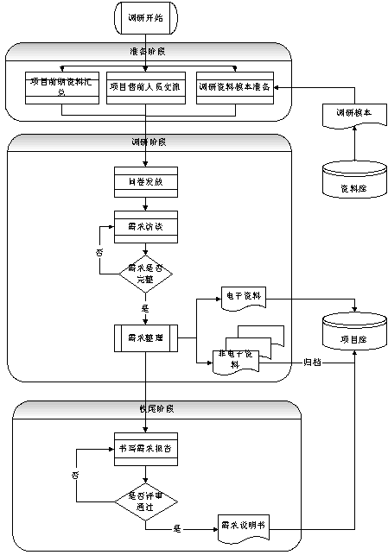
需求调研过程的总体流程

Slide 11
（2）获取需求的方法
跟班作业
通过亲身参加业务工作来了解业务活动的情况。这种方法可以比较准确地理解用户的需求，但比较耗费时间。
开调查会
通过与用户座谈来了解业务活动情况及用户需求。座谈时，参加者之间可以相互启发。
请专人介绍和咨询
对某些调查中的问题，可以找专人询问。

Slide 12
设计调查表请用户填写
如果调查表设计得合理，这种方法是很有效，也很易于为用户接受的。
查阅档案记录
即查阅与原系统有关的数据记录，包括原始单据、账簿、报表等。

Slide 13
调查人姓名 |  |  |  | 调查人所在部门
调查人职务 |  |  |  | 调查日期
建议软件名 称
该软件的使用者 | 部门 | 角色 |  |  | 主要任务
与软件运行有关的实体 | 实体名称 |  |  |  | 关系
软件工作平台与 体系结构的要求 | 网络环境 | 操作系统 |  |  | 数据库管理系统 |  | 体系结构
软件开发工具的要求
软件功能上的要求
软件性能上的要求 | 数据库容量 |  |  |  | 访问速度 | 其他
软件安全方面的要求 | 用户权限 |  | 防止病毒 |  | 数据安全 | 其他
软件约束性要求 | 规章制度 |  | 使用中可能的风险 |  | 需求变化的可能与来源 | 其他
软件使用方便的要求 | 用户帮助 |  | 用户向导 |  | 其他

Slide 14
3.1.3 需求分析的模型和方法
提出目标系统的数据模型、功能模型和行为模型是需求分析的核心任务。
所谓模型就是系统的一种书面描述，通过抽象、概括和一般化，把研究的对象或问题转化为本质相同的另一对象或问题，以便解决的方法。模型不一定必须用某种数学公式表示，可以是图形，甚至可以是文字叙述。

Slide 15
1、逻辑模型
需求分析是将现实世界的问题映射到信息世界，因此，在这一映射过程中涉物理模型、概念模型和逻辑模型。
（1）物理模型是对现实世界客观表示，描述的是对象系统“如何做”、“如何实现”系统的物理过程。当它用于表示逻辑模型的一个实例时，主要用于软件系统操作层次的描述。常用的建模工具有系统流程图等。
（2）概念模型是是现实世界到信息世界的第一层本质抽象，即它是物理模型的映射,是对象系统的整体概括描述，主要用于软件系统宏观层次的描述。
（3）逻辑模型是概念模型的延伸和细化，在技术规范中表示概念之间的逻辑次序，描述的是对象系统要“做什么”，或者说具有哪些功能，主要用于软件系统方法层次的描述。逻辑模型包含数据模型、行为模型和功能模型。

Slide 16
需求分析过程应该建立3种模型，它们分别是数据模型、功能模型和行为模型。
 | 逻辑模型 (本质模型、概念模型) | 物理模型 (实施模型、技术模型)
现行 系统 | 描述重要的业务功能，不考虑系统是如何实施的。 | 描述现实系统是如何在物理上实现的。
目标 系统 | 描述新系统的主要业务功能和用户新的需求，无论系统应如何实施。 | 描述新系统是如何实施的（包括技术）。

Slide 17
①数据模型
描述对象系统的本质属性及其关系。常用的建模工具有实体-联系图等。
②功能模型
描述对象系统所能实现的所有功能。而不考虑每个功能实现的次序。常用的建模工具有数据流图、IDEF0等。
③行为模型
描述对象系统为实现某项功能而发生的动态行为。常用的建模工具有控制流图、状态转换图等。

Slide 18
2、需求分析方法
需求分析方法由对软件问题的信息域和功能域的系统分析过程及其表示方法组成;
大多数的需求分析方法是由信息驱动的
信息域具有三种属性: 信息流、信息内容和信息结构。常用的分析方法有：
1) 面向数据流的结构化分析方法 (SA)
2) 面向对象的分析方法 (OOA)

Slide 19
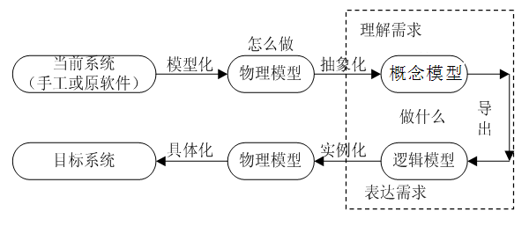
3.1.4 需求分析建模的主要过程
需求分析建模过程主要有以下5个步骤构成（见图3-1）。

Slide 20
需求分析过程示意
(1) 通过对现实环境的调查，获得当前系统的物理模型
购
书
申
请
购书
单
领
书
单
发
票
书
学
生
学
生
教务科
会计室
出纳员
教材科
107
张
206
王
206
李
303
赵
学生购买教材的物理模型

Slide 21
(2) 去掉具体模型中的非本质因素，抽象出当前系统的逻辑模型
购
书
申
请
购书
单
领
书
单
发
票
书
学
生
学
生
审查
有效性
开领
书单
开发票
发书
学生购买教材的逻辑模型

Slide 22
  (3) 分析当前系统与目标系统的差别，建立目标系统的逻辑模型
无效书单
购书单
领书单
学
生
学
生
审查并
开发票
发票
开领
书单
计算机售书系统的逻辑模型

Slide 23
分析阶段的原型化生命周期
基本
业务
基本
需求
运行/
维护
系统
分析
构造
原型
系统
分析
转换
使用
原型
补充
初步
设计
Y
满意否？
N
详细
设计
修改、
扩充

Slide 24
确定基本信息需求
·基本需求
·估计成本
·确定数据
开发初始原型
初始原型
使用原型系统
并澄清需求
Y
用户和设计者是否满意
N
是否放弃
Y
改进的原型
运行原型
N
把原型作为应用系统
把原型作为应用系统开发的基础
运行的原型
运行原型
修正和改进原型

Slide 25
3.2 结构化分析方法
3.2.1基本思想和分析过程
结构化分析方法的基本思想是“分解”和“抽象”。
分解是指对于一个比较复杂的系统，为了将其复杂性降低到可以掌握的程度，从而把大问题分解成若干个小问题，然后分别求解，这是一种分治策略。如图3-3是一幅自顶向下逐层分解的示意图。顶层抽象地描述了整个系统，底层具体地刻画了系统的每一个细节，而中间层是从抽象到具体的逐层过渡。

Slide 26
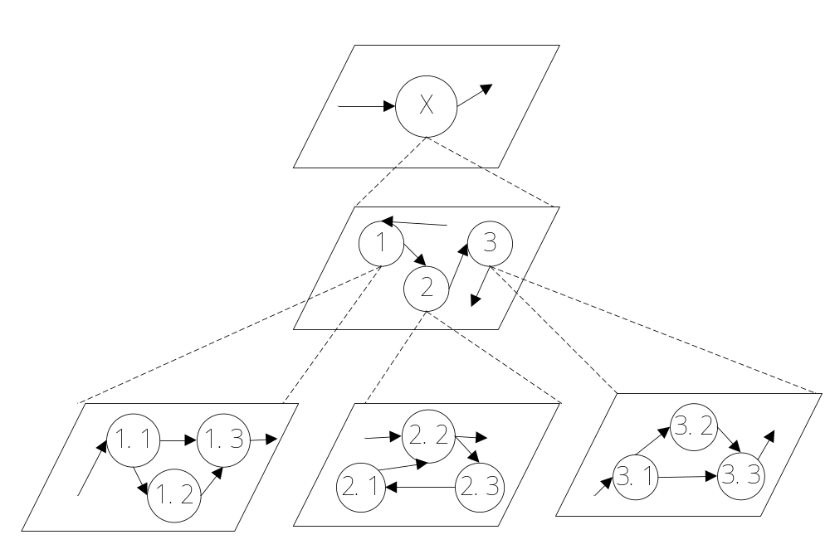
图3-3 自顶向下逐层分解图

Slide 27
结构化分析的过程如下
1．建立当前系统（现在工作方式）的概念模型。系统的概念模型就是现实环境的忠实写照，可用系统流程图来表示。这样的表达与当前系统完全对应，用户容易理解。
2．抽象出当前系统的逻辑模型。分析系统的概念模型，抽象出其本质的因素，排除次要因素，获得用数据流图DFD 图等描述的当前系统的逻辑模型。
3．建立目标系统的逻辑模型。分析目标系统与当前系统逻辑上的差别，从而进一步明确目标系统“做什么”，建立目标系统的“逻辑模型”(修改后的数据流图DFD 图等)。
4．建立人机交互接口和其他必要的模型，确定各种方案的成本和风险等级，据此对各种方案进行分析，选择其中一种方案，建立完整的需求规约。
分析模型的结构如图3-4所示。

Slide 28
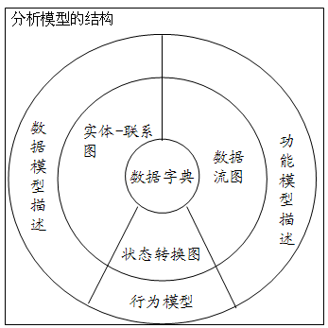

Slide 29
总之，结构化分析是一种建模活动, 主要是根据软件内部的数据传递、变换关系，自顶向下逐层分解，描绘出满足功能要求的软件模型。
使用的手段主要有系统流程图、数据流图、数据字典、实体-关系图和状态转换图等。

Slide 30
3.2.2 系统流程图
系统流程图将系统中的各个物理部件用相应的图形符号表示，并按照系统工作的实际流程(或者业务处理的流程)加入数据或者信息流动方向的描述，形成高度概括整个系统工作过程的流程图。
系统流程图所表达的是数据或者信息在各个部件中的流动过程，而不表达数据或者信息加工的控制过程，

Slide 31
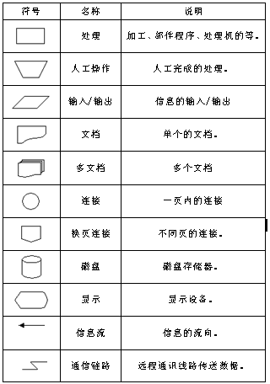
1、系统流程图符号
系统流程图的图形元素比较简单，容易理解。一个图形符号表示一种物理部件，这些部件可以是程序、文件、数据库、表格、人工过程等。

Slide 32
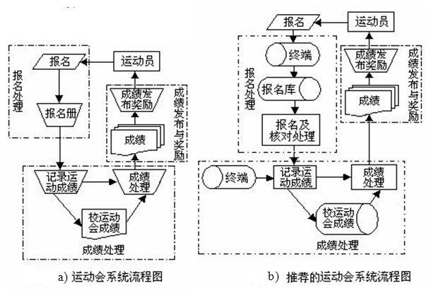
该系统分为三个部分：报名处理(处理报名、生成报名表、运动项目册)、成绩处理(成绩录入、分类、统计、计算)、成绩发布与奖励(发布所有运动员比赛成绩、给破校记录运动员以及成绩前三名者颁奖)。每一个部分用虚线方框圈定，并且加上文字说明。在系统流程图的每一个部件上标注了该部件的名称，部件之间用信息流向线表示出信息流动的方向。

Slide 33
3.2.2 数据流图
数据流图（Data Flow Diagram，简称DFD），是一种用来刻划数据处理过程的工具，它从数据传递和数据处理的角度，以图形的方式刻画数据流从输入到输出的移动变换过程。它是系统逻辑功能的图形化描述，能被非专业技术人员容易地理解，可作为分析设计人员和用户之间进行沟通的媒介。
1、基本图元
数据流图有四种基本图形元素，如图３-6所示。

Slide 34
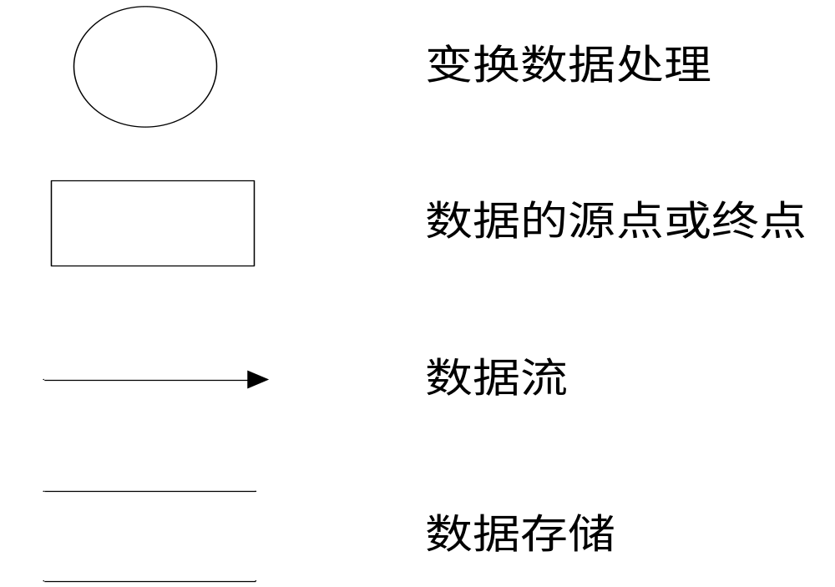
图3-6 数据流图基本图元

Slide 35
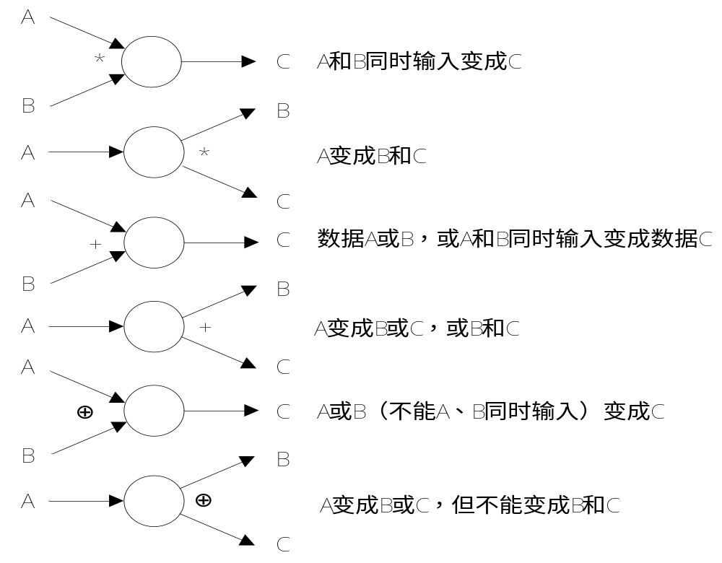

Slide 36
例如，有一图书管理系统，首先接收顾客发来的订单，对订单进行验证，验证过程是根据图书目录检查订单的正确性，同时根据顾客档案确定是新顾客还是老顾客，是否有信誉。经过验证的正确订单，暂存放在待处理的订单文件中。然后对订单进行成批处理，根据出版社档案，将订单按照出版社进行分类汇总，并保存订单存根，最后将汇总订单发往各出版社。要求画出图书预定系统的DFD图。

Slide 37
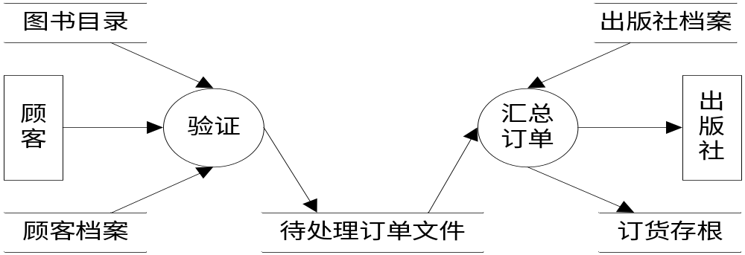
画图步骤为：
（1）确定源点、终点（顾客、出版社）及输入、输出数据流（订单、出版社订单）。
（2）分解顶层的处理（验证订单、汇总订单）。
（3）确定所用的数据存储（图书目录、顾客档案等）。
（4）用数据流把各个部分连接起来，形成连通数据流。
按上述步骤画出的图书预定系统DFD如图３-8所示：

Slide 38
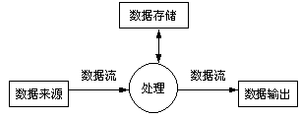
2、分层的数据流图
对于相对复杂的问题，为了刻画数据处理过程，仅用一个数据流图往往难以描述清楚，会使得系统变得复杂，且难以理解，为了降低系统复杂度，采用逐层分解的技术，画分层的DFD图。
画分层DFD图的一般原则是：“先全局后局部，先整体后细节，先抽象后具体”。

Slide 39
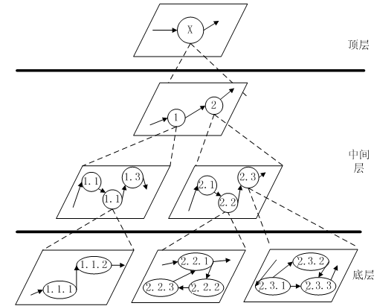

Slide 40
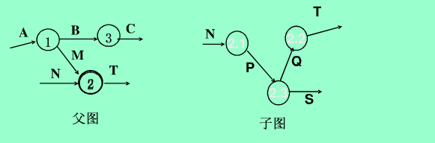
在画分层数据流图时， 有以下几条原则可供参考：
（1）分解应自然，概念上要合理、清晰，最多不要超过7层；
（2）注意上下分层图之间数据流对应平衡；
（3）数据守恒与数据封闭原则。即加工的输入、输出数据流是否匹配；父图、子图的输入、输出数据流是否对应；一个加工至少有一个数据流入和一个数据流出。
父图、子图不平衡的例子：

Slide 41
数据流图举例：计算机教材购销系统
业务需求描述：学生购书，首先填写购书单，系统根据各班学生用书表及售书登记表审查购书单的有效性。若有效，计算机根据教材库存表进一步判断书库是否有书；若有书，计算机把领书单返回给学生，学生凭领书单到书库领书。对脱销的教材，系统用缺书单的形式通知书库，新书购进库后，也由书库将进书通知返回给系统。

Slide 42
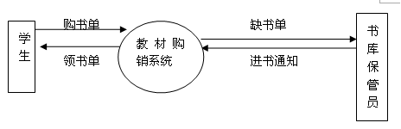
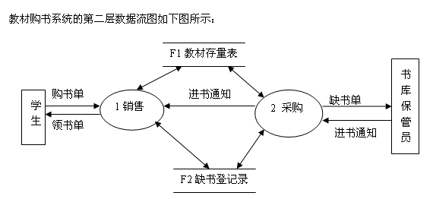
教材购书系统的顶层数据流图(DFD)

Slide 43
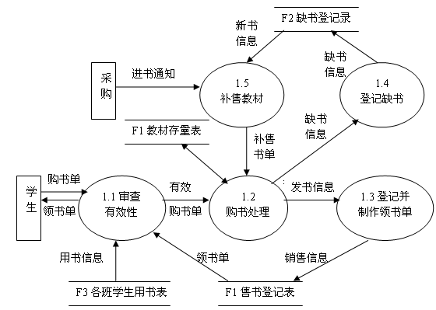
销售子系统的第三层数据流图如下图所示：

Slide 44
3.2.4 数据字典
数据词典(Data Dictionary，简称DD)和数据流图密切配合，能清楚地表达数据处理的要求。数据词典用于对数据流图中出现的所有成分给出定义，它使数据流图上的数据流名字、加工名字和数据存贮名字具有确切的解释。每一条解释就是一条词条，按一定的顺序将所有词条排列起来，就构成了数据词典，就象日常使用的英汉词典、新华词典一样。
1．数据字典的内容
通常，数据字典应该包含下列5类元素的定义：数据流；数据元素；数据存储；变换处理；源点及终点（汇点）。

Slide 45
1) 数据流词条描述
(1) 数据流名：
(2) 说明：简要介绍作用即它产生的原因和结果
(3) 数据流来源：来自何方
(4) 数据流去向：去向何处
(5) 数据流组成：数据结构
(6) 数据量流通量：数据量，流通量

Slide 46
数据流词条说明举例1：
条目名：学生基本信息 编号：F1
来源：学生S1 去处：学籍查询和归档D1
数据流结构：学号＋学生姓名＋学生性别＋出生日期＋班号＋联系电话＋入校时间＋家庭住址＋注释
数据流量:1000次/周,高峰值：开学期间1000次/天
简要说明：需在学生档案中记录的个人信息

Slide 47
数据流词条说明举例2：
学生证＝学号＋密码
申请单＝学号＋(课程号＋选课学期)
谢绝＝[“非法证件”|“不合格单”|“证单不符”]
学号＝"00000001".."99999999"
密码＝"000001".."999999"
课程号＝1{"英文字母"}4＋"0001".."9999"
选课学期＝"0001".."9999"＋["春季"|"秋季"]

Slide 48
2) 数据元素（数据项）词条描述
(1) 数据元素名：
(2) 类型：数字（离散值，连续值），文字（编码类型）
(3) 长度：
(4) 取值范围：
(5) 相关的数据元素及数据结构

Slide 49
数据项条目说明举例1
  数据项名:货物编号
  别名:G-No,G-num
  简述:本公司的所有货物的编号
  类型:字符串
  长度：10
  取值范围及含义:
  第1位：[J｜G] (进口/国产)
  第2∼4位：LB01.. LB29 (类别)
  第5∼7位：“A00”..“A99” (规格)
  第8∼10位：“001”..“999”(品名编号)

Slide 50
数据项条目说明举例2
数据项名称：学号
存储处：D1学籍档案，D2成绩档案
类型：整数 长度：10位
属于数据流：F1～F4，F7～F9，F14，F15
取值范围及含义：班号+流水号(2位)

Slide 51
3) 数据文件词条描述
(1) 数据文件名：
(2) 简述：存放的是什么数据
(3) 输入数据：
(4) 输出数据：
(5) 数据文件组成：数据结构
(6) 存储方式：顺序，直接，关键码
(7) 存取频率：

Slide 52
2．数据结构的描述
在数据字典的编制中，常用的数据结构的方式有定义式和Warnier图。

Slide 53
（1）定义式
通常采用符号的描述
符 号 含 义 举 例
＝ 被定义为
＋ 与 x = a＋b
[...,...] 或 [...|...] 或 x = [a , b]，x = [a | b]
{ ... }或 m{...}n 重复 x = {a}， x = 3{a}8
(...) 可选 x = (a)
“...” 基本数据元素 x = “a”
.. 界域 x = 1..9
说明：重复上下限m和n相同时，表示重复次数固定。

Slide 54
应用实例1
某高校可用的电话号码有以下几类：校内电话号码由4位数字组成，第1位数字不是0；校外电话又分为本市电话和外地电话两类，拨校外电话需先拨0，若是本市电话则再接着拨8位数字(第1位不是0)，若是外地电话则拨3位区码再拨8位电话号码(第1位不是0)。请用定义数据字典的方法，定义上述的电话号码。
电话号码=[校内电话号码|校外电话号码]
校内电话号码=非零数字 + 3位数字 //后面继续定义
校外电话号码=[本市号码|外地号码]
本市号码=数字零+8位数字
外地号码=数字零+3位数字+8位数字
非零数字=[1|2|3|4|5|6|7|8|9]
数字零＝0
3位数字＝3{数字}3 //3至3个数字
8位数字=非零数字+7位数字
7位数字=7{数字}7
数字＝[0|1|2|3|4|5|6|7|8|9]

Slide 55
3.2.4 加工逻辑说明
尽管数据流图给出了系统数据流向和加工等情况，但其各个成分的具体含义仍然不清楚或不明确，因此，在实际中常采用一些方法对其作进一步的详细说明。

Slide 56
3.2.4加工逻辑词条描述
尽管数据流图给出了系统数据流向和加工等情况，但其各个成分的具体含义仍然不清楚或不明确，因此，在实际中常采用以下一些方法对其作进一步的详细说明。
1) 结构化语言
(1) 加工名：
(2) 加工编号：反映该加工的层次
(3) 简要描述：加工逻辑及功能简述
(4) 输入数据流：
(5) 输出数据流：
(6) 加工逻辑：简述加工程序，加工顺序

Slide 57
加工逻辑词条说明举例
加工名：添加信息
激发条件：接受添加信息
输入：新信息
输出：更新数据库
加工逻辑：输入信息
IF信息格式正确 and 不与数据库的信息重复THEN
将信息追加到数据库
ELSE
输出错误，重新输入或退出
ENDIF

Slide 58
2) 结构化英语
是一种介于自然语言和形式化语言之间的语言
语言的正文用基本控制结构进行分割，加工中的操作用自然语言短语来表示
其基本控制结构有三种：
  简单陈述句结构：避免复合语句；
  重复结构：while_do 或 repeat_until 结构。
  判定结构：if_then_else 或 case_of 结构；
结构化英语的词汇表由
  英语命令动词
  数据词典中定义的名字
  有限的自定义词
  逻辑关系词 IF_THEN_ELSE、CASE_OF 、 WHILE_DO、REPEAT_UNTIL等组成。

Slide 59
商店业务处理系统中“检查发货单”
if 发货单金额超过$500 then
if 欠款超过了60天 then
在偿还欠款前不予批准
else （欠款未超期）
发批准书，发货单
else （发货单金额未超过$500）
if 欠款超过60天 then
发批准书，发货单及赊欠报告
else （欠款未超期）
发批准书，发货单

Slide 60
处理名:核实订票处理(MHGP3200MD)
编号: 3.2
激活条件:收到取订票信息
处理逻辑:1读订票旅客信息文件
2搜索此文件中是否有与输入信息
中姓名及身份证号相符的项
IF 有
THEN 判断余项是否与文件中信
息相符
IF 是 THEN 输出已订票信息
ELSE 输出未订票信息
ELSE 输出未订票信息
执行频率: 实时

Slide 61
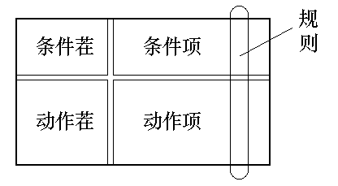
3) 判定表
如果数据流图的加工需要依赖于多个逻辑条件的取值，使用判定表来描述比较合适。

Slide 62
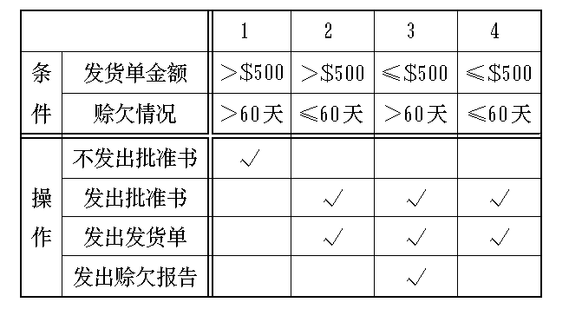
以“检查发货单”为例

Slide 63
处理名:计算折扣率(MHGP534MD)
编号: 5.3.4
激活条件:收到预订票信息
处理逻辑:计算折扣率
执行频率: 实时
旅游时间
7－9，12月
1－6,10,11月
订 票 量
≤20
> 20
≤20
> 20
折 扣 量
5%
15%
20%
30%

Slide 64
4) 判定树
判定树也是用来表达加工逻辑的一种工具。有时侯它比判定表更直观。
欠款>60天
不发出批准书
金额>$500
检
查
发
货
单
欠款≤60天
发出批准书、发货单
欠款>60天
发出批准书、发货单及赊欠报告
金额≤$500
欠款≤60天
发出批准书、

Slide 65
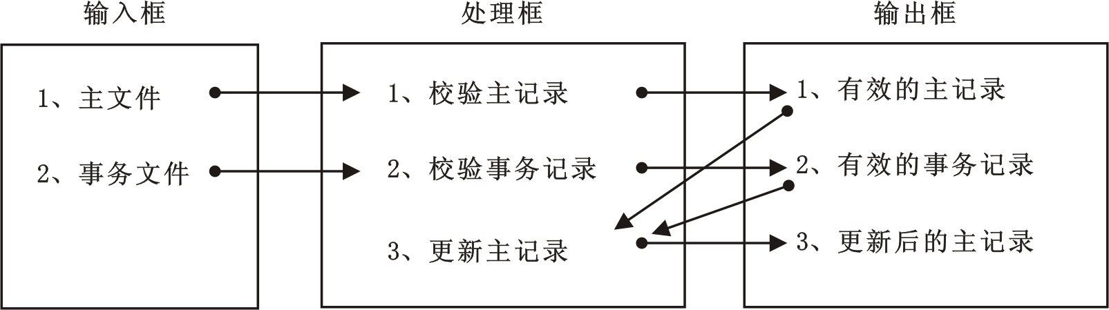
5) IPO图
加工逻辑可以用结构化语言形式表示，也可用 IPO（Input/Process/Output）图的方法也是加工说明的描述方法。
IPO图使用的图形符号很少，其基本形式是在左边的输入数据框中列出有关的输入数据，在中间的处理框中按顺序列出主要的处理，在右边的输出数据框中列出处理产生的输出数据（包括中间结果），在IPO图中还用类似向量符号的粗大箭头清楚地指出数据通信的情况。

Slide 66
3.3 功能建模
3.3.1 IDEF0模型
功能建模中最为传统的方法是IDEF0法，IDEF是ICAM DEFinition method 的缩写。

Slide 67
3.3.2 IDEF0建模方法
IDEF0模式的建立主要是由方块(Boxes)及箭号(Arrows)这两种基本组件所组成的。当中的每一个方块代表的是系统的功能，功能可能是一种行动(Action)、作业(Operation)或是过程(Processes)。箭号代表方块中所需的信息，例如：输入、输出、控制、机制以及呼叫等。IDEF0图形中将各项作业分为输入(Input)、输出(Ouput)、控制(Control)及机制(Mechanism)，并将功能之间彼此相关联性加以分解，因此可以正确的获取及传达流程与描述系统的功能。

Slide 68
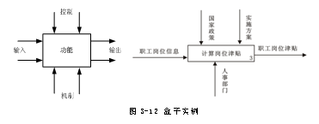
矩形盒子
输入（左边线）：指出完成功能（活动）所需要的数据；（Input）
输出（右边线）：指出功能（活动）执行后产生的数据；（Output）
控制（上边线）：指出功能（活动）受到的约束条件；（Control）
机制（下边线）：指出功能（活动）由谁完成；（How）

Slide 69
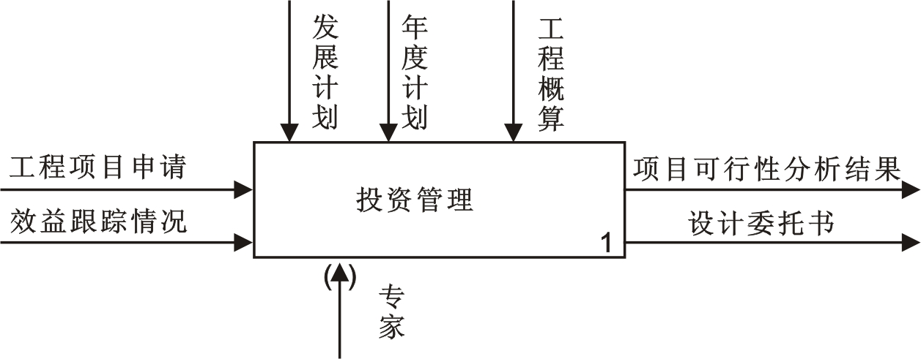
（2）箭头代表数据约束，而不是数据流或执行顺序。
①分支箭头：表示多个功能（活动）需要同一种数据的不同成分，如图3-13所示。
②汇合箭头：表示多个活动产生（或合并）同一种数据，如图3-14所示。
③通道箭头：表示箭头将不出现在子图（或父图）中，如图3-15、3-16所示。

Slide 70
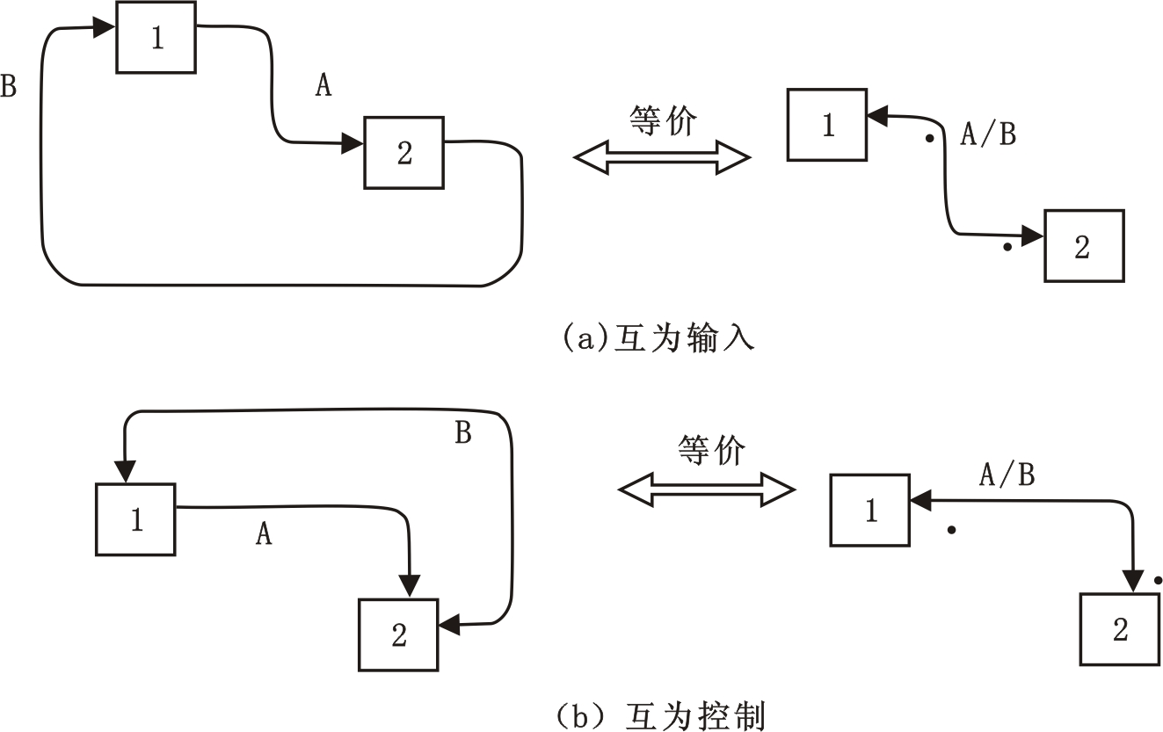
④双向箭头：表示两个盒子互为输入或互为控制，且先被触发的盒子在上，后被触发的在下，如图3-17所示。

Slide 71
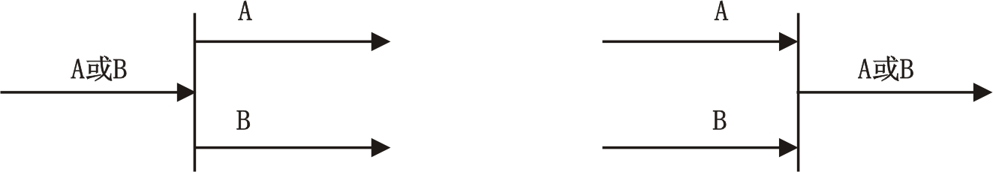
⑤虚线箭头：表示触发顺序，即虚的输出控制，如图3-18所示。
1
2
触发顺序
1-2-3
3
⑥选择箭头：表示数据的选择关系，如图3-19所示。

Slide 72
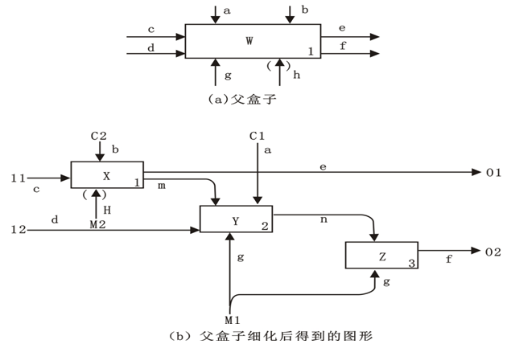
（3）ICOM码
对于来自父盒子的数据约束，分别用ICOM 代表（输入、控制、输出、机制），然后再加上顺序号，就构成了ICOM码。并在字母之后添加该数据在父盒子中的数字顺序号（编号顺序为从左至右、从上至下），以表明其在父盒子中的位置，如图3-20所示。

Slide 73
C1专业规范
C2培养目标
I1学生信息
教学计划O1
I2教师信息
课程管理系统
I3课程信息
实验安排O2
A0
I4需求信息
教务处
M1
教研室M2
班级
M3

Slide 74
C1专业规范
C2培养目标
I3课程信息
教学计划 O1
I4需求信息
课程规划
培养方案
实验安排O2
1
课程表
教务处
M1
I2教师信息
课程设置
2
选课
教研室M2
I1学生信息
3
班级M3
选课表

Slide 75
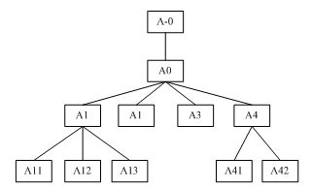
（4）结点
结点号是用来表示图形或盒子在层次中的位置，其编码规则是：
①所有结点都用A (Activity)开头；
②最顶层图形称为A0；
③A0以上只用一个盒子代表系统的内外关系，如A-1 A-2等；
④子图的编码要继承父图，如A21、A331；

Slide 76
3.3.3 IDEF0建模步骤
IDEF0方法是在详细功能需求调研的基础上，用严格的自顶向下、逐层分解的方式来进行的，其基本步骤如下：
（1）确定建模的范围、观点、目的
范围描述的是系统的外部接口，即系统与环境之间的界线，它确定了要讨论的问题是什么；观点表明了从什么角度去观察问题，以及在一定范围能看到什么；目的则反映了建立模型的意图和理由。
（2）建立系统的内外关系（A-0图）
A-0图确定了系统的边界，是进一步分解的基础。如果想从更大的范围来考虑全局性的问题，则可以画A-1、A-2图等，以从更大范围表明各模块间的相互关系。
（3）画出顶层图 （A0图）
按建模的特点，将A-0图在建模范围内分解3-6个主要功能，便得到A0图。

Slide 77
（4）画出A0图的一系列子图 （A..图）
在对图中的盒子进行分解，形成一系列的子图时，应注意以下两个问题，其一是分解应尽量在同一层次上进行，其二是在选择要被分解的盒子时，先选择较难的盒子。一个模块在向下分解时，分解成不少于3个且不多于6个的子模块。上界6，保证了采用递阶层次来描述复杂事物时，同一层次中的模块数不会太多。
（5）书写文字说明
一般说来，每张IDEF0图应该附有一页简短的文字说明，补充图形不能表达的重要信息，并对有关的名词在第一次出现时给予解释。但是，如果图形本身已表达得足够清楚，则可以不要文字说明。

Slide 78
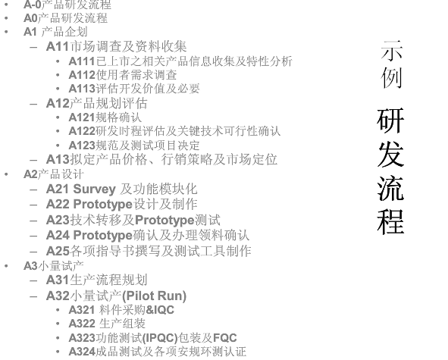

Slide 79
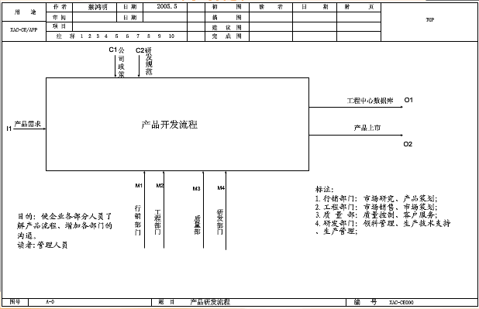

Slide 80
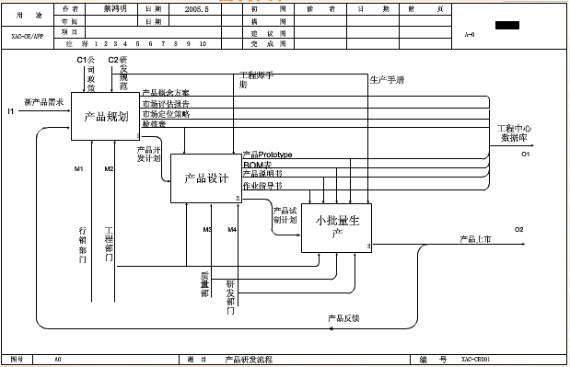

Slide 81
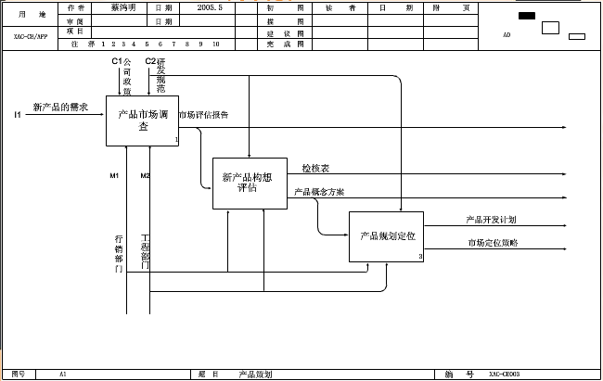

Slide 82
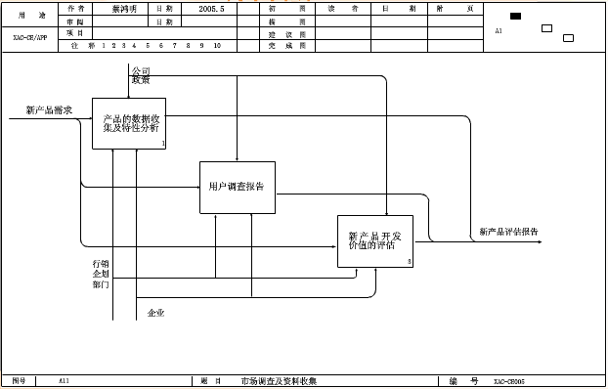

Slide 83
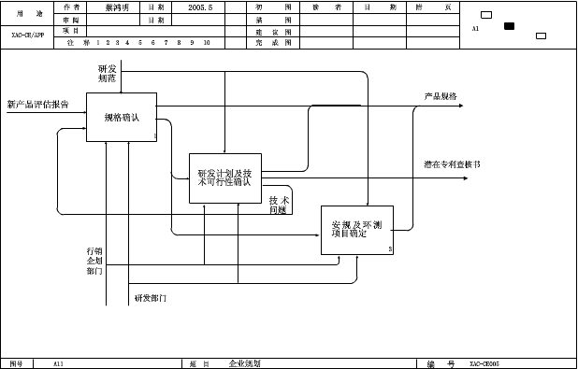

Slide 84
3.4 数据建模与ER图
为了把用户要求的复杂数据以及数据之间的相互关系清晰、准确地描述出来，系统分析人员通常需要建立一个概念性的数据模型。它是按照用户的观点对数据进行建模，是现实世界到机器世界的一个中间层。
概念模型中包含3种相互关联的信息：实体、对象属性以及对象间的相互关系。目前常用实体-关系图（Entity-Relationship Diagram，简称ER图）来表示概念模型。

Slide 85
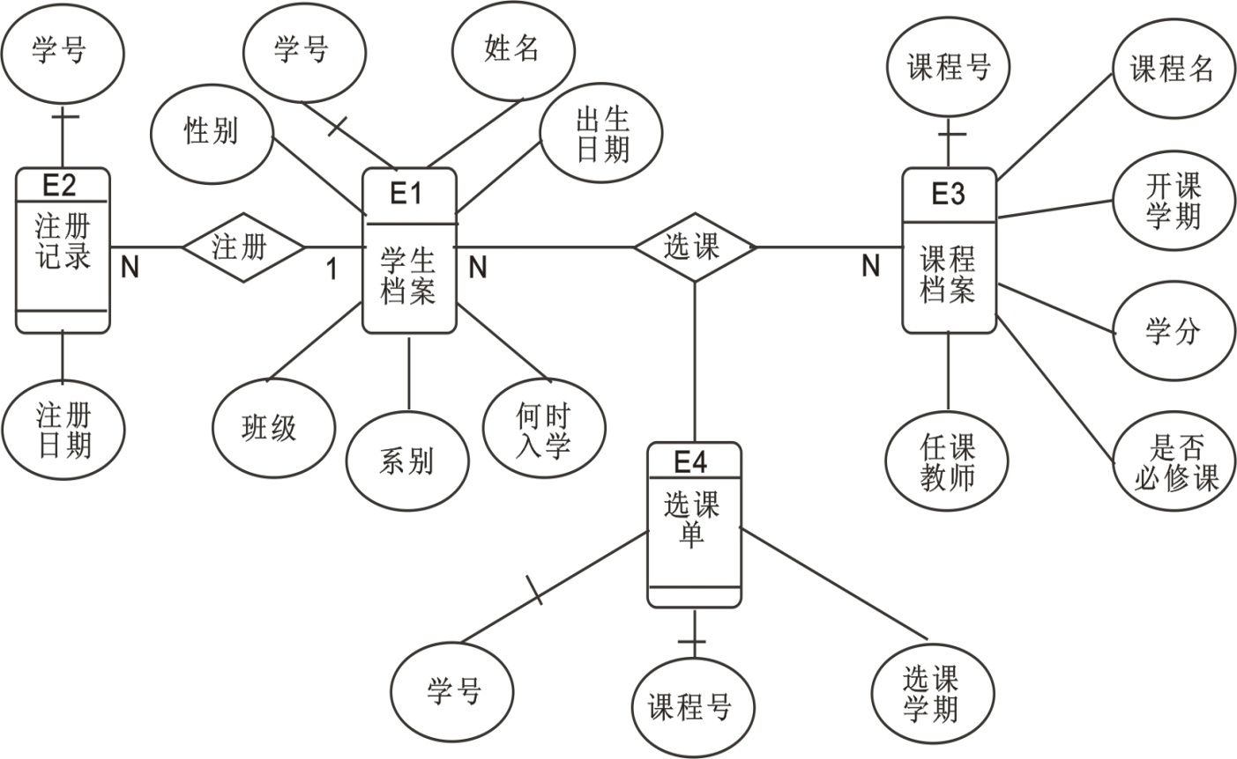
实体-关系模型中包含3种相互关联的信息：数据对象（实体）、数据对象的属性（实体属性）及数据对象彼此间相互连接的关系（实体关系）。
教学管理ER图

Slide 86
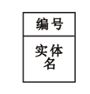
1)实体
实体是对软件必须理解的复合信息的抽象。所谓复合信息是指具有一系列不同性质或属性的事物。
可以由一组属性来定义的数据对象都可以被认为是实体。例如：产生和使用信息的事物、行为（打电话）、事件（响警报）、角色（学生）、单位（财务科）、地点（仓库）、结构（文件）等。仅有单个值的事物(例如，宽度)不是实体。
实体彼此间是有关联的。实体只封装了数据而没有对施加于数据上的操作的引用，这是与面向对象范型中的“类”或“对象”的显著区别。
通常用矩形框代表实体 。

Slide 87

2)联系
实体之间可能会有各种关系。例如，“学生”与“课程”之间有“选课”的关系。这种实体和实体之间的关系被抽象为联系。在实体联系图中，联系用联结有关实体的菱形框表示。
联系可分为以下3种类型：
(1) 一对一联系(1∶1)
例如，部门与经理的联系是一对一的。
(2) 一对多联系(1∶N)
例如，某校教师与课程之间存在一对多的联系“教”。
(3) 多对多联系(M∶N)
例如，表示学生与课程间的联系(“学”)是多对多的。

Slide 88

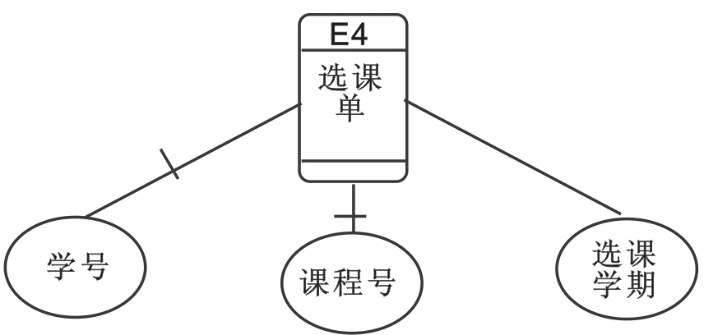
3)属性
实体一般具有若干特征，这些特征就称为实体的属性，例如实体“学生”，具有学号、姓名、性别、出生日期和系别等特征，这些就是它的属性。
用椭圆或圆角矩形表示实体（或关系）的属性，并用直线把实体（或关系）与其属性连接起来。

Slide 89
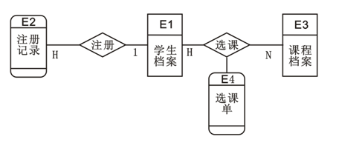
4)其它几个重要概念
  独立实体和从属实体
实体可以分为独立实体和从属实体或弱实体，独立实体是不依赖于其它实体和联系而可以独立存在的实体， “学生档案”、“课程档案”等等，独立实体常常被直接简称为实体；从属实体是这样一类实体，其存在依赖于其它实体和联系，例如 “选课单”是从属实体，它的存在依赖于实体 “学生档案” ”、“课程档案”和联系“选课”。

Slide 90
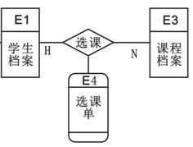
联系也可以有属性
联系也可以有属性，例如学生选修某门课程，它既依赖于某个特定的学生，又依赖于某门特定的课程，所以它是学生与课程之间的联系“选课”的属性。在下图中，联系“选课”的属性被概括在从属实体“选课单”中。

Slide 91
属性的主键
如果实体的某一属性或某几个属性组成的属性组的值能能唯一地标识该实体，而其任何真子集无此性质，则这个属性或属性组称为实体键。如果一个实体有多个实体键存在，则可从其中选一个最常用到的作为实体的主键。例如实体“学生”的主键是学号，一个学生的学号确定了，那么他的姓名、性别、出生日期和系别等属性也就确定了。
属性的外键
如果实体的主键或属性（组）的取值依赖于其它实体的主键，那么该主键或属性（组）称为外键。例如，从属实体“注册记录”的主键“学号”的取值依赖于实体“学生”的主键“学号” 。

Slide 92
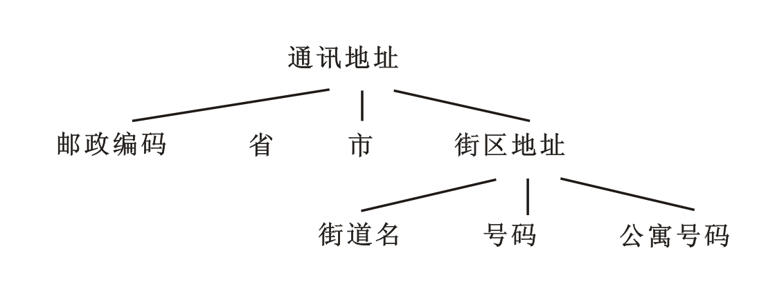
属性的属性域
属性可以是单域的简单属性，也可以是多域的组合属性。组合属性由简单属性和其它组合属性组成。
属性的属性值
属性可以是单值的，也可以是多值的。例如一个人所获得的学位可能是多值的。当某个属性对某个实体不适应或属性值未知时，可用空缺符NULL表示。

Slide 93
5）扩充实体联系图
以实体、联系和属性等基本概念为基础的实体联系图是基本实体联系图。为了满足新的应用需求和表达更多的语义，通过引入分类概念和聚集概念而扩充的实体联系图 。

Slide 94
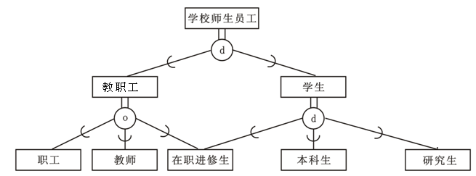
（1）分类
从一般到特殊，从特殊到一般，学生可以分为进修生、本科生和研究生，进修生、本科生和研究生也可以概括为学生。

Slide 95
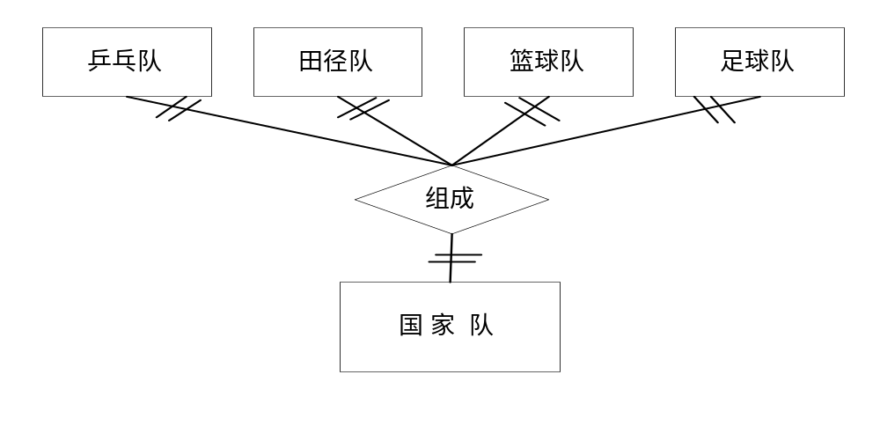
（2）聚集
在基本实体联系图中，只有实体参与联系，联系不能参与联系。在扩充实体联系图中，可以把联系与参与联系的实体组合成一个新的实体，这个新的实体称为参与联系的实体的聚集，它的属性就是参与联系的实体的属性和联系的属性的并。

Slide 96
6）实体联系图属性说明
实体联系图中的属性可以利用数据词典方法加以说明。在进行说明时，如果属性与数据流中的相关数据相同，则应引用数据流中的相应定义，而不应重新定义，这样可以避免因同一数据定义二次而出现多义性的现象。
E1: 学生档案
(E1.01) 学号＝d01.1
(E1.02) 姓名＝1{"汉字"}20
(E1.03) 性别＝["男"|"女"]
(E1.04) 出生日期＝日期
(E1.05) 入学日期＝日期
(E1.06) 系别＝1{"汉字"}24
(E1.04.1) 日期＝"0000".."9999"＋"/"＋"01".."12"＋"/"＋"01".."31"

Slide 97

7）创建实体—联系图步骤
标识和定义在建模问题范围内的实体。
标识实体和定义实体之间的基本联系，其中有些联系可能是非确定的，需要在以后的阶段中改进。
主要包括开发属性池，定义属性，建立属性的所有权，改善模型等。
定义主键和外键，以便标识唯一的实体。
4个阶段的关系如图3-27所示。

Slide 98
例：为某仓库的管理设计一个ER模型。该仓库主要管理零件的订购和供应等事项。仓库向工程项目供应零件，并且根据需要向供应商订购零件。
确定事物:本问题中共有三类（事物）实体，分别是“零件”、“工程项目”和“供应商”。
确定事物之间的关系:一种零件可供应多个工程项目，一个工程项目需要使用多种零件，因此，零件与工程项目之间的联系“供应”，是多对多（ M ‘ N ）联系；类似地，零件与供应商之间的联系“订购”，也是多对多（ M ’ N ）联系。
定义属性:实体类型“零件”的主要属性是：零件编号，零件名称，颜色，重量。实体类型“工程项目”的属性主要是：项目编号，项目名称，开工日期。实体类型“供应商”的属性主要有：供应商编号，供应商名称，地址。联系类型“供应”的属性是，向某工程项目供应的某种零件的数量。联系类型“订购”的属性是，向某供应商订购的某种零件的数量。

Slide 99
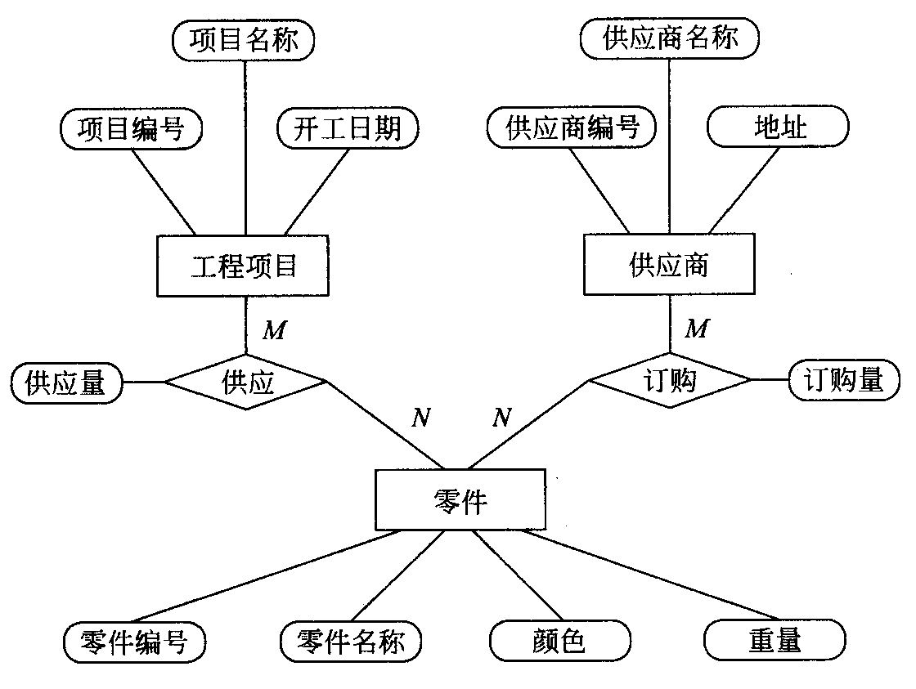

Slide 100
3.5 行为建模与STD图
除了功能模型和数据模型以外，有时也需要建立系统的行为模型（或称为控制模型）。因为存在这样的一大类应用软件——它们是事件驱动的，而不是数据驱动的；产生控制信息，而不是报告或显示值；处理信息时非常关注时间和性能。这些应用软件在数据流建模以外还需要使用控制建模。行为建模的方法有控制流图和状态图。
1）控制流图CFD(Control Flow Diagram)
正如功能模型（或称为处理模型）主要由数据流图和相应的处理规格说明两部分表示一样，行为模型（或称为控制模型）也由两部分表示：由控制项（或事件）表示的控制流图和控制流图对应的控制规格说明。

Slide 101
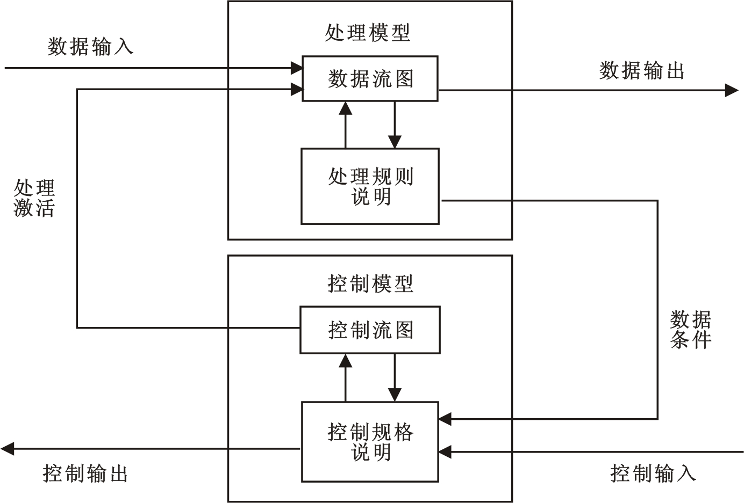
3.5.1处理模型和控制模型之间的关系
在处理模型和控制模型之间的关系的图中（见图3-28），这两个模型之间通过两种方式连接：数据条件和处理激活。作用于处理模型的数据输入产生控制输出时，系统就会设置响应的数据条件。处理激活则是通过包含在控制规范说明中的处理激活信息实现的。

Slide 102
3.5.2 控制流图
在控制流图中主要表示出“流入”和“流出”的各个加工的控制流向，以及响应的控制规范说明。 控制符号以虚线表示，虚箭头上标明控制项(或事件)名。平行虚线表示控制项存储，竖线模表示控制(规格)说明，数据流用细实线及箭头表示。
纸张状态
响铃
（卡/空）
管理
正常
产生用户
复印
显示
起/停
复印
卡纸
信息1
命令
读输入
信息2
命令
装纸
再装纸
故障
诊断
装满
诊断完
复印机控制软件的控制流图

Slide 103
3.5.3 状态转换图
状态转换图通常用来描述系统的状态和引发状态发生改变的事件，来表示系统的动态行为特征,因此，状态图提供了行为建模机制。
状态图中主要有状态、变迁和事件三种符号。
状态是可观察的系统行为模式，一个状态代表系统的一种行为模式，状态规定了系统对事件的响应方式。在状态图中定义的状态主要有：初态(即初始状态)、终态(即最终状态)和中间状态。在一张状态图中只能有一个初态，而终态则可以有0至多个。用圆角矩形表示。
事件是在某个特定时刻发生的事情，是引发系统转换状态的控制信息，用箭头上的标记表示。标注的上边部分指出引起状态转换的事件，下边部分指出该事件将引起的动作。
变迁表示状态的转换，用箭头表示。
状态图既可以表示系统循环运行的过程，也可以表示系统单程生命期。当描绘循环过程时，通常不关心循环是怎样启动的。当描绘单程生命期时，需要标明初始状态和最终状态。

Slide 104
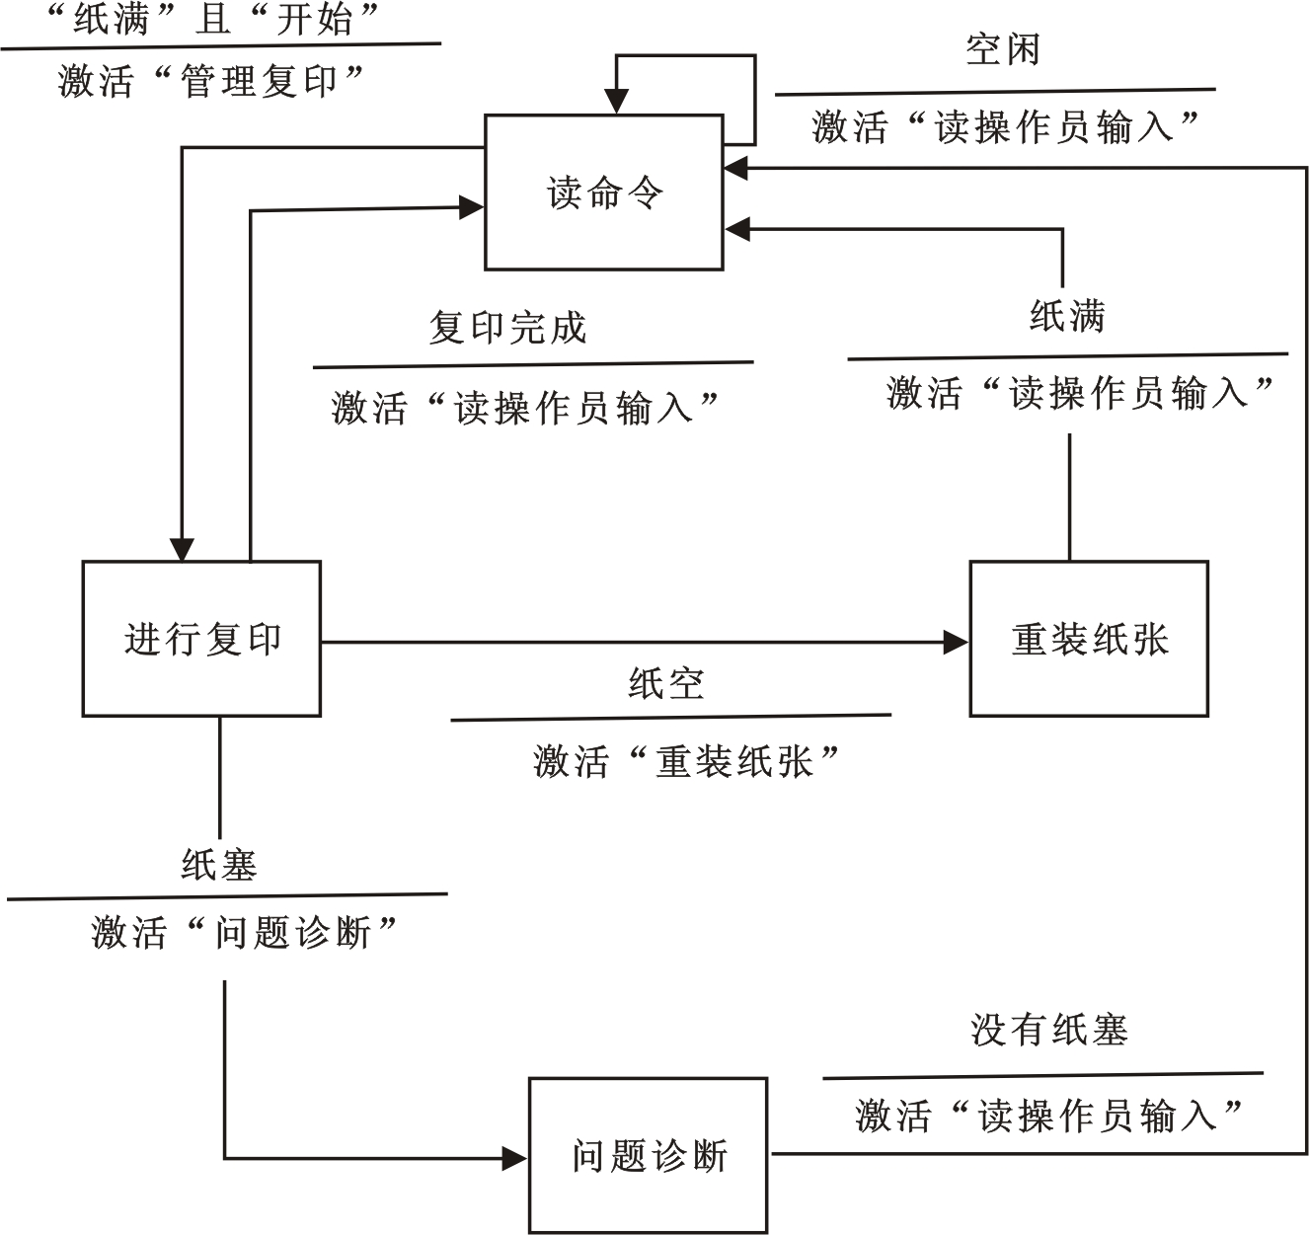
复印机控制软件的简化状态转换图

Slide 105
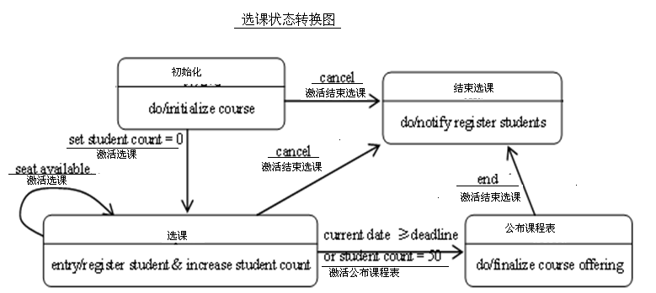

Slide 106
状态图还可以用事件后的方括号表示先决条件，只有当这个条件为真时，才会发生状态变化；而用状态自身的弧线箭头表示先决条件不为真时，状态不会变化。
例：图书管理系统如何判断一本书是否可借的条件是：图书馆库存的该图书的可借册数（n）大于预约该图书的借者数目（m）。用状态图来描述系统的借与不借的行为。
还书[n≤m+1]
还书[n>m]
不可借
可借
借书[m=n+1]
借书[n>m+1]

Slide 107
3.6需求规格说明与验证
3.6.1 需求规格说明书的主要内容
需求规格说明书(SRS，Software Requirement Specification)是需求分析阶段要完成的文档。1)SRS的作用：
(1)开发者与用户间事实上的技术合同书
  (2)开发者下一步设计和编码的基础
  (3)测试验收目标系统的依据

Slide 108
2) SRS主要内容
引言
任务概述(项目概述)
需求规定
运行环境规定

Slide 109
需求规格说明: (参考样例)
1.引言
1.1编写目的
1.2项目背景
1.3定义
1.4参考资料
2.任务概述
2.1目标
2.2运行环境
2.3条件与限制
3.数据描述
3.1数据字典(或数据库描述)
3.2数据采集
4.功能需求
4.1功能划分
4.2功能描述
5.性能描述
5.1数据精确度
5.2时间特性
5.3适应性
6.运行需求
6.1用户界面
6.2硬件接口
6.3软件接口
6.4故障处理
7.其它需求

Slide 110
3.6.2 软件需求的验证
正确性
可行性
完整性
可验证性
一致性
可理解性
可调节性
可跟踪性
设计无关性
注释

Slide 111
小结
需求分析是发现、求精、建模、规格说明和复审的过程。其第一步是了解用户当前的情况、面临的问题和对目标系统的基本要求；第二步是与用户深入交流，对基本需求反复细化逐步求精，以得出对目标系统完整、准确和具体的需求。
为了更好地理解问题，采用建立模型的方法。在需求分析阶段通常建立数据模型、功能模型和行为模型。用实体-关系图建立数据模型、用数据流图建立功能模型，用状态图建立行为模型。应该掌握这些图形的符号及其表示方法。
除了建立模型外还应该编写软件需求规格说明书，经过严格评审（一致性、完整性、现实性、有效性等）和用户确认后才能作为需求阶段的最终成果。

Slide 112
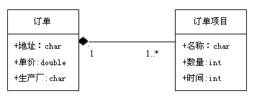
作业：（P70）1,3,6
第2章参考答案
题目：使用UML绘制一幅类图，表示一个订单有一个或多个订单项目组成。每个订单项目包括项目名称、项目数量以及需要该项目的时间。每个订单项目都由一个项目订单规格描述，包括销售商地址、单价和生产厂家等细节信息。
答案：有两个类，类之间的关系是一对多的组合关系，类图如下所示：

